Slide 1
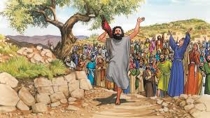
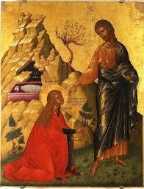
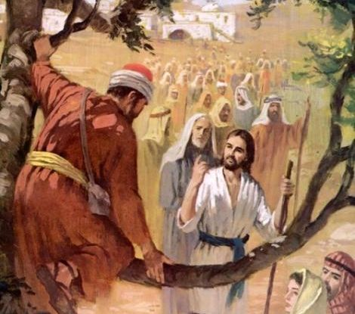
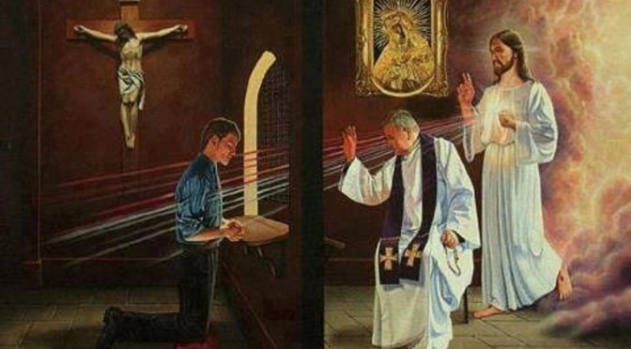
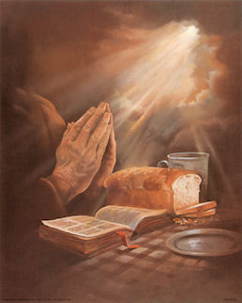
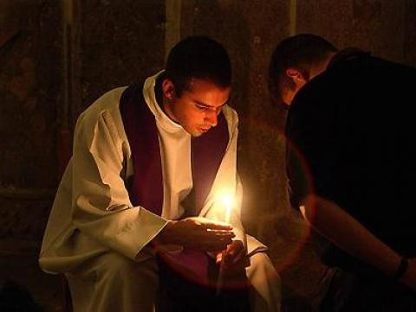
Le Sacrement de Pénitence
Et la Réconciliation
Catéchèse Paroisse saint Etienne / chapelle sainte Maria GORETTI / 2019

Slide 2
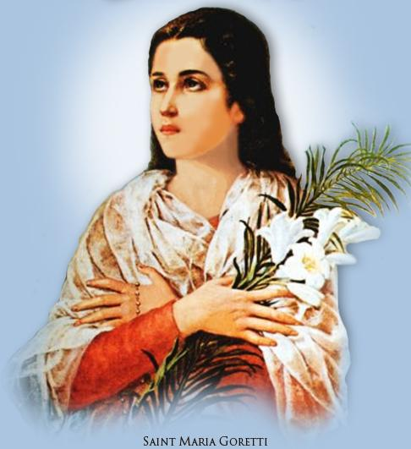
Catéchèse sainte Maria GORETTI
Samedi 23 Mars 2019
Catéchèse Paroisse saint Etienne / chapelle sainte Maria GORETTI / 2019

Slide 3
Le sacrement de
Réconciliation !
Cours Père Landry 2016/2017_Outumaoro

Slide 4
QU’EST-CE QUE LE SACREMENT
DE RECONCILIATION ?
Le signe de l´amour infini de Dieu.
Le pardon de Dieu est toujours possible, si nous faisons une démarche vraiment sincère.
En se reconnaissant pécheur, nous croyons que l´Amour infini de Dieu est toujours le plus fort.
Le dialogue avec un prêtre est le signe efficace de la réconciliation avec Dieu et avec nos frères.
Catéchèse Paroisse saint Etienne / chapelle sainte Maria GORETTI / 2019

Slide 5
Qu’est-ce qu’un Sacrement ?
Catéchèse Paroisse saint Etienne / chapelle sainte Maria GORETTI / 2019

Slide 6
Rite sacré institué par Jésus-Christ, pour produire ou augmenter la grâce dans les âmes.
Catéchèse Paroisse saint Etienne / chapelle sainte Maria GORETTI / 2019

Slide 7
Introduction
Plusieurs appellations :
Réconciliation
Pardon
Pénitence
Confession

Slide 8
Ce que l’on constate dans la pratique c’est que l’on vient pas forcément chercher « en priorité » la miséricorde de Dieu. Certaines raisons peuvent même sembler « égoïstes ». On pourrait plus ou moins dégager 6 situations types :

Slide 9
Les types de confessions rencontrées dans nos paroisses
1- La confession de dévotion :
On se confesse même si on n’a pas l’impression d’avoir péché, donc souvent. Souvent c’est l’impression de n’être pas assez « propre » pour la Communion (A une époque l’Eglise obligeait le peuple à se confesser avant la communion). De nombreux saints se confessaient tous les jours, et même deux fois par jour pour certains. Dans nos paroisses, certains se confessent chaque semaine.

Slide 10
Les types de confessions rencontrées dans nos paroisses
2- La confession de relèvement :
C’est la confession de ceux qui ont conscience d’avoir commis un péché grave et qui viennent en trouver le pardon là où seul ils pourraient le trouver : le Sacrement du Pardon.
Nous ne sommes plus dans le cas d’une confession régulière, mais la personne a conscience que sa vie de foi a pris un coup d’arrêt depuis ce péché là. Il n’y a rien à faire ; il faut faire sauter le bouchon, crever l’abcès. Cet acte va lui procurer une sorte de relèvement.

Slide 11
Les types de confessions rencontrées dans nos paroisses
3- La confession de circonstance :
A l’approche d’un événement important le chrétien éprouve le besoin de faire le point devant Dieu avant une grave décision à prendre à un tournant de sa vie sociale ou professionnelle, avant de recevoir un sacrement (confirmation, mariage,…).
Des époux peuvent même se confesser lors des anniversaires de mariage.

Slide 12
Les types de confessions rencontrées dans nos paroisses
4- La confession d’obligation :
Chez beaucoup de chrétiens demeurent l’idée qu’il faut se confesser avant les grandes fêtes. Ainsi, à Noël, à l’Assomption, à la Toussaint et surtout à Pâques, les paroisses organisent souvent des soirées confessions. D’ailleurs depuis le IVème Concile de Latran convoqué par le pape Innocent III du 11 au 30/11/1215 (Canon 21 Omnis utriusque sexus), l’Eglise fait obligation de se confesser au moins une fois l’an et de préférence à Pâques si on ne le faisait qu’une fois par an. On « faisait ses Pâques »

Slide 13
Les types de confessions rencontrées dans nos paroisses
5- La confession de conversion :
C’est la confession de l’enfant prodigue. Après une longue absence de l’Eglise, une personne demande à reprendre sa place auprès des autres fidèles.
Il faut un acte fort pour rompre avec la logique d’égoïsme qu’il a vécu jusque-là. Il a une nostalgie de sa vie fervente d’autrefois. A Tahiti, on voit souvent ce genre de pénitent se manifester après les retraites du Te Vai Ora.

Slide 14
Les types de confessions rencontrées dans nos paroisses
6- La confession qui n’en est pas une :
C’est le cas de la personne qui a surtout besoin de parler, de partager les difficultés qu’elle rencontre dans sa vie. Elle ne se confesse pas vraiment ; elle confesse plus le péché des autres souvent.
Elle se confesse même souvent au psy, au marabout et au prêtre dans la même semaine.

Slide 15
Conclusion
Quoiqu’il en soit, depuis Vatican II, une remise en question a été faite au sujet de la baisse de fréquentation du sacrement de pardon.
Mais on se posait plutôt aussi des questions sur le sens même de ce sacrement, en tout cas, sur le sens que l’on donnait à ce sacrement quand on le présentait aux hommes. Une des critiques qui revenait souvent était celle de dire qu’il fallait arrêter de voir le sacrement comme quelque chose pour culpabiliser l’homme, pour le faire souffrir ;

Slide 16
C’était pour ainsi dire une façon « négative » de présenter le sacrement. Il fallait plutôt le présenter sous un angle « positif ».
Une des présentations « positives » proposées par le Concile était de mettre en avant que le sacrement visait surtout à permettre à Dieu d’exprimer sa miséricorde.

Slide 17
Le pardon de Dieu est exprimé par les paroles du prêtre : « Que Dieu notre Père vous montre sa miséricorde ; par la mort et la résurrection de son Fils il a réconcilié le monde avec lui et il a envoyé l’Esprit-Saint pour la rémission des péchés : par le ministère de l’Eglise qu’Il vous donne le pardon et la paix. »
Catéchèse Paroisse saint Etienne / chapelle sainte Maria GORETTI / 2019

Slide 18
Quelle différence entre confession, réconciliation et pénitence ?
La confession est le nom traditionnel désignant autrefois l´ensemble du sacrement de pénitence et de réconciliation.
Confession
Reconnaissance de l’amour fidèle de Dieu
Réconciliation
L’acte gratuit par lequel Dieu pardonne
Pénitence
C’est implorer le pardon de Dieu
Catéchèse Paroisse saint Etienne / chapelle sainte Maria GORETTI / 2019

Slide 19
Pourquoi se confesser à un prêtre et pas directement à Dieu ?
C’est Jésus qui dit à ses apôtres : « Ceux à qui vous pardonnerez leurs péchés seront pardonnés ; ceux à qui vous ne les pardonnerez pas ne seront pas pardonnés » (Jn, 20, 19-23).
Catéchèse Paroisse saint Etienne / chapelle sainte Maria GORETTI / 2019

Slide 20
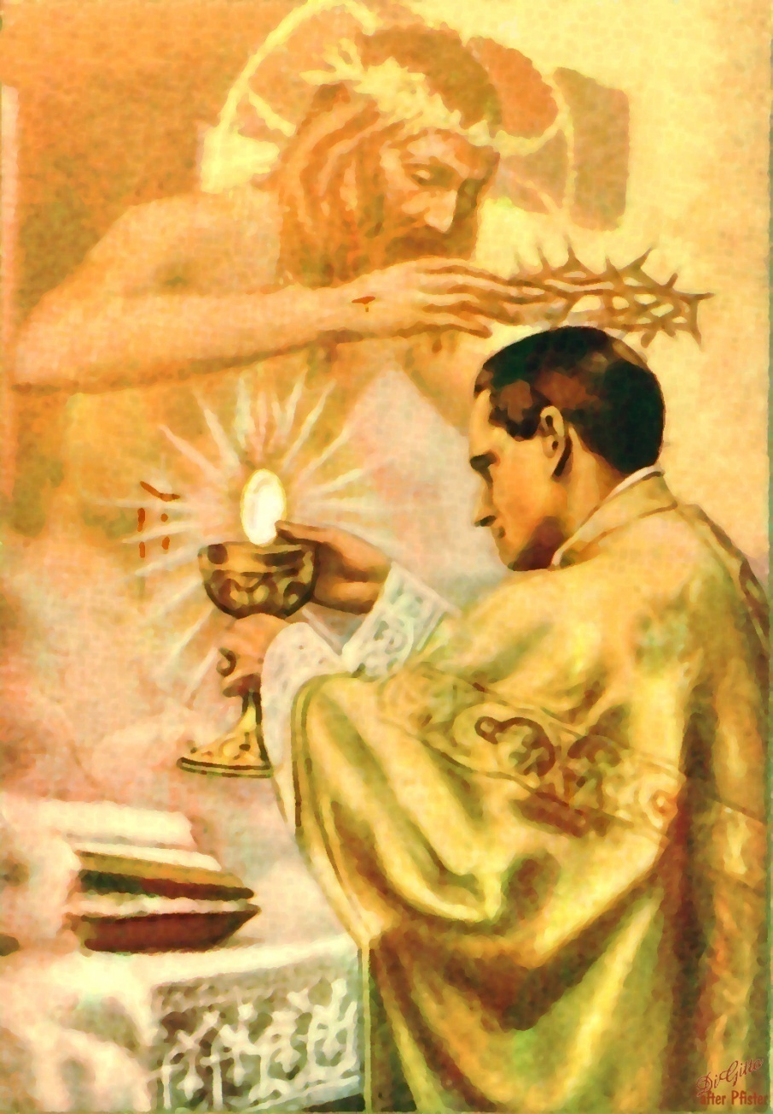
Les apôtres et leurs successeurs : les évêques et les prêtres, (leurs collaborateurs) deviennent des instruments de la Miséricorde Divine. Ils agissent in persona Christi, c’est très beau.
Catéchèse Paroisse saint Etienne / chapelle sainte Maria GORETTI / 2019

Slide 21
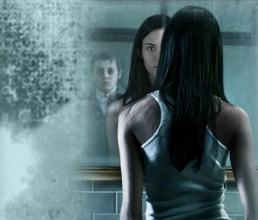
Et cela prend une signification profonde. Si tu n’es pas capable de parler de tes erreurs avec ton frère, tu peux être sûr que tu seras incapable d’en parler, même avec Dieu ; et tu finis par te confesser devant ton miroir, devant toi-même.
Catéchèse Paroisse saint Etienne / chapelle sainte Maria GORETTI / 2019

Slide 22
Se confesser devant un prêtre est une façon de remettre ma vie entre les mains et le cœur d’un autre, qui, à cet instant, agit au nom et pour le compte de Jésus.
Se mettre face à la réalité en regardant une autre personne, et non soi-même reflété dans un miroir.
Souvenons-nous que nous ne sommes pas là avant tout pour être jugés. Nous venons à la rencontre de la Miséricorde de Dieu.
Catéchèse Paroisse saint Etienne / chapelle sainte Maria GORETTI / 2019

Slide 23
Pourquoi me confesser : je n’ai rien à dire / je dis toujours la même chose ?
Parfois, on ne voit pas en quoi consistent nos péchés, on ne sait pas quoi dire. On n’a parfois l’impression que l’on n’a pas de péchés. Cependant, si nous ne voyons pas nos péchés, nos voisins, eux, les connaissent. St Jean dit « Si nous disons que nous n’avons pas péché, la vérité n’est pas en nous » (1 Jn 1,8-10). Si on a l’impression de n’avoir rien à dire, c’est le signe qu’il y a quelque chose à changer dans sa vie.
Catéchèse Paroisse saint Etienne / chapelle sainte Maria GORETTI / 2019

Slide 24
Comment se préparer à recevoir ce sacrement ?
Avant d’aller voir le prêtre, n’hésitez pas à prendre un temps pour relire votre vie – spirituelle, familiale, …- La parole de Dieu peut vous aider.
Ce qui était autrefois nommé « examen de conscience » est plutôt un appel à vivre en cohérence avec soi-même, avec ses convictions et avec les paroles du Christ.
Catéchèse Paroisse saint Etienne / chapelle sainte Maria GORETTI / 2019

Slide 25
Comment se confesser ?
Il s’agit d’abord de se mettre en vérité face à Dieu et de lui demander de nous montrer ce qui fait obstacle à l’amour en nous puis de rencontrer un prêtre.
Le schéma « pratique » de confession est le suivant :
Catéchèse Paroisse saint Etienne / chapelle sainte Maria GORETTI / 2019

Slide 26
Le pénitent dit : « Bénissez-moi, mon père, parce que j’ai péché ».
Le prêtre béni alors le fidèle et l’invite à entrer dans la confiance pour cette confession.
Le pénitent peut dire depuis combien de temps il ne s’est pas confessé et présenter brièvement son état de vie.
Puis vient le temps de l’aveu des péchés reconnu à la lumière de l’amour infini de Dieu. Je reconnais avec simplicité mon péché, sans me justifier.
Catéchèse Paroisse saint Etienne / chapelle sainte Maria GORETTI / 2019

Slide 27
On peut examiner les manquements…
– Envers Dieu
– Envers mon prochain
– Envers moi-même
Catéchèse Paroisse saint Etienne / chapelle sainte Maria GORETTI / 2019

Slide 28
Actes de contrition
Mon Dieu, j’ai un très grand regret de vous avoir offensé parce que vous êtes infiniment bon, infiniment aimable, et que le péché vous déplaît. Je prends la ferme résolution, avec le secours de votre sainte grâce de ne plus vous offenser et de faire pénitence.
La contrition : désigne l’attitude de la personne qui reconnaît avoir mal agi, regrette d’avoir blessé l’amour des autres et de Dieu. Cette attitude conduit à vouloir changer sa manière de penser et de vivre, et à réparer les dommages causés aux autres et à soi-même.
Catéchèse Paroisse saint Etienne / chapelle sainte Maria GORETTI / 2019

Slide 29
Demande de pardon (Père JP) | Acte de contrition
Mon Dieu, je ne suis pas content de moi, de t'avoir fait du mal, | Mon Dieu j’ai un très grand regret de T’avoir offensé,
Parce que Tu es très bon et que Tu n’aimes pas le péché. | Parce que Tu es infiniment bon et que le péché Te déplait
Je suis bien décidé, avec l’aide de Ton Amour, de ne plus faire de mal à mon prochain et de réparer les péchés que j’ai faits. | Je prends la ferme résolution avec le secours de Ta sainte grâce, de ne plus T’offenser et de faire pénitence
Catéchèse Paroisse saint Etienne / chapelle sainte Maria GORETTI / 2019

Slide 30
L´absolution :
Le prêtre « remet en route » la personne lorsqu´il pardonne les péchés, au nom du Christ. Le pardon permet de renouer avec Dieu les liens rompus par le péché. Dans cet acte sont engagés le prêtre qui donne l´absolution et le pénitent qui manifestera, ensuite, dans sa vie, les fruits du pardon.
Catéchèse Paroisse saint Etienne / chapelle sainte Maria GORETTI / 2019

Slide 31
Comprendre les sept sacrements
Dans le sacrement du baptême, nous célébrons l'amour de Dieu qui nous unit à Jésus Christ pour que nous vivions en enfant de Dieu.
Dans le sacrement de la confirmation, nous célébrons l'amour de Dieu qui nous unit à Jésus Christ pour que nous soyons ses témoins avec courage, malgré les difficultés.
Dans le sacrement du mariage, nous célébrons l'amour de Dieu qui unit deux nouveaux époux à Jésus.
Catéchèse Paroisse saint Etienne / chapelle sainte Maria GORETTI / 2019

Slide 32
Dans le sacrement de la réconciliation, nous célébrons l'amour de Dieu qui nous pardonne et nous réconcilie pour que nous soyons de nouveau unis à Jésus Christ malgré nos péchés.
Dans le sacrement de l'ordre, nous célébrons l'amour de Dieu qui unit à Jésus Christ un homme qui accepte de devenir prêtre ou diacre.
Catéchèse Paroisse saint Etienne / chapelle sainte Maria GORETTI / 2019

Slide 33
Dans le sacrement des malades, nous célébrons l'amour de Dieu qui unit à Jésus Christ une personne qui souffre et qui, peut-être, va mourir.
Dans le sacrement de l'eucharistie, nous fêtons l'amour de Dieu qui nous donne en nourriture le Corps et le Sang du Seigneur Jésus pour que nous formions ensemble le vrai Corps du Christ.
Catéchèse Paroisse saint Etienne / chapelle sainte Maria GORETTI / 2019

Slide 34
Catéchèse Paroisse saint Etienne / chapelle sainte Maria GORETTI / 2019

